Slide 1
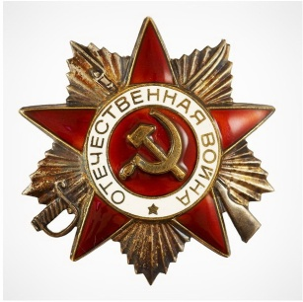
МБОУ «Варжеляйская средняя общеобразовательная школа»
«ВЕТЕРАНЫ БОЕВЫХ ДЕЙСТВИЙ»
Выполнила: Сергушина Анастасия,
ученица 9 класса Варжеляйской ср.школы
Руководитель: Сергушина Елена Валерьевна, учитель математики
Март-2021 год

Slide 2
Цель исследовательской работы:
изучить страницы жизни моих родственников, являющихся ветеранами боевых действий; чтобы мы и будущие поколения России, поняли, что воины, живые и погибшие, кровью и жизнью завоева­ли для нас и грядущих поколений Победу.

Slide 3
Задачи:
изучить и систематизировать документальные источники об истории моей семьи;
воспитание чувства патриотизма и гражданственности, уважение к предкам и благодарности землякам, завоевавшим Победу в Великой Отечественной войне;
сохранение исторической памяти;
провести сравнительный анализ войн;
определить значимость человека на войне;
развитие поисково-исследовательской работы среди учащихся Республики Мордовия.

Slide 4
Актуальность:
тема войны меня очень волнует, потому что каждый гражданин России должен знать историю страны, и в частности события войны 1941- 45 годов: те ужасные и жестокие моменты, когда вся страна переживала и боролась, сражалась и предавала, любила и ненавидела.
Изучая историю войны, мы должны объединиться в борьбе за мир. А наше поколение, воспитанное на примерах мужества и героизма дедов и прадедов, не должно допустить мировую военную катастрофу!

Slide 5
Братья Мирошкины

Slide 6
Мирошкин Ксенофонт Иванович
Дом в котором жила семья Мирошкиных

Slide 7
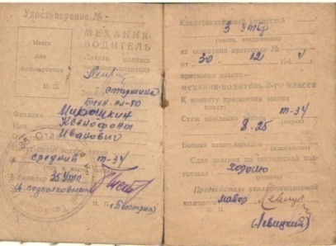
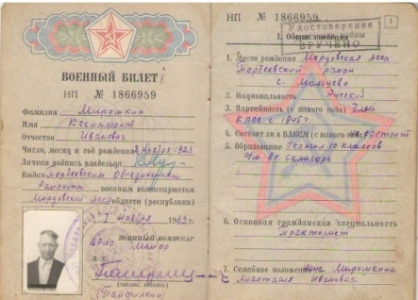
Начало войны
Война – жесточе нету слова.
Война – печальней нету слова.
Война – святее нету слова.
В тоске и славе этих лет.
И на устах у нас иного
Ещё не может быть и нет
А. Твардовский

Slide 8
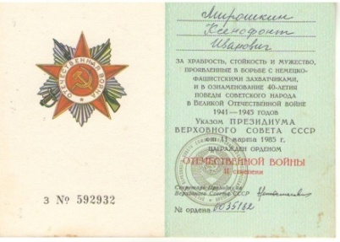
Оборона Новороссийска
Первую свою награду - орден Отечественной войны 1-й степени прадедушка получил за оборону Новороссийска

Slide 9
механик-водитель
После госпиталя деда направили опять на Украинский фронт, где он воевал на
ТАНКЕ – 34.

Slide 10
Победа
«Как – то это было неожиданно, хотя уже знали, что победа вот-вот придёт. Все солдаты, которые были около меня, вдруг стали какими – то уставшими, сели на траву и просто стали плакать, не стыдясь своих слёз».

Slide 11
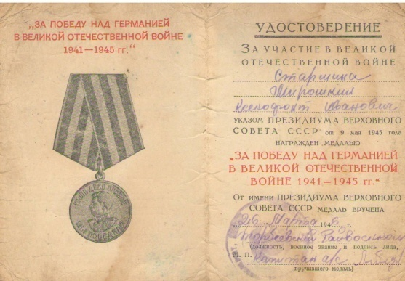
Победа
За участие в Великой Отечественной войне прадедушка был награждён медалью «За победу над Германией в ВОВ 1941- 1945 гг.» К сожалению, сама медаль не сохранилась… .

Slide 12
Послевоенная жизнь

Slide 13
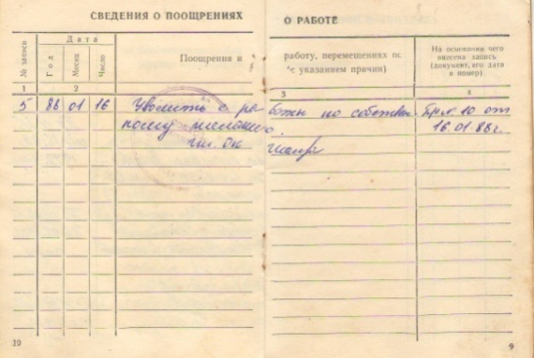
Трудовой стаж прадедушки составил 44 года. Из них 16 лет он был нормировщиком тракторной бригады совхоза «Мальцевский».

Slide 14
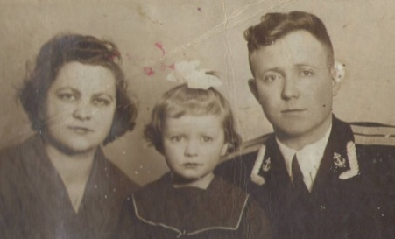
Мирошкин Сергей Иванович
Курсант
военно - морского училища
Семья Сергея Ивановича

Slide 15
строки из последнего письма Сергея Ивановича, которое он написал своей маме Насте (так он называл бабушку)
«…Вспоминаю прожитые годы после войны с 45 по 48. Тяжёлые годы были, но голода я не знал. Работал Сеня, был огород, корова. Но вот как я ещё учёбу продолжать мог? До сих пор удивляюсь своему мужеству и вашему терпению. Спасибо вам за это большое. …..

Slide 16
На могиле МАТЕРИ
Братья часто встречались на Родине (с. Мальцево). И первым, что они делали шли на могилу матери.
Могилы отца на этом кладбище нет, отец был похоронен в братской могиле города Н.Новгород.

Slide 17
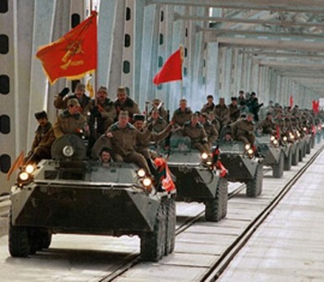
Война в Афганистане (1979-1989г).

Slide 18
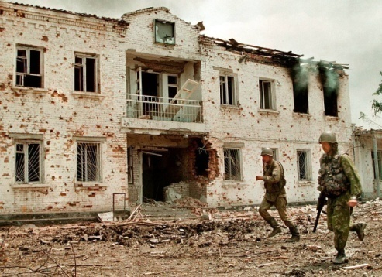
Чеченская война 1994—96 г.

Slide 19
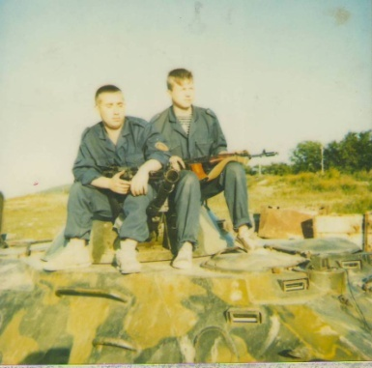
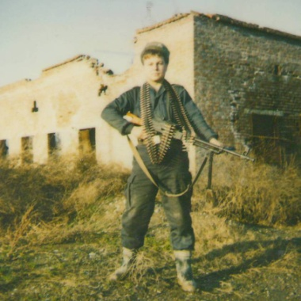
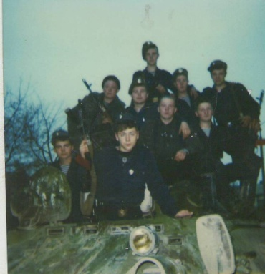
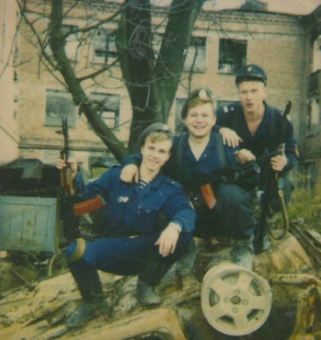
Сергушин Владимир Валерьевич
Воспоминания моей бабушки Сергушиной Лидии Георгиевны:
«…когда он пришёл из армии, долгое время вскакивал среди ночи и искал автомат… .» Эти тяжёлые дни на долго останутся в его памяти.

Slide 20
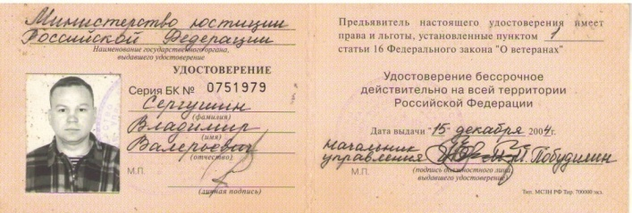
За участие в первой российско-чеченской войне, 15 декабря 2004 г., ему было присвоено звание ветерана боевых действий

